Slide 1









Trường Tiểu học Nguyễn Bỉnh Khiêm
BÀI GIẢNG ĐIỆN TỬ TUẦN 1 THÁNG 9
KHỐI 1
Môn:Toán
Tiết học đầu tiên
Năm học 2025 - 2026
Notes:
Đây là bìa của từng tiết

Slide 2

CÁC SỐ TỪ 0 ĐẾN 10
Chủ đề
1
TIẾT HỌC ĐẦU TIÊN

Slide 3
ĐỒ DÙNG
HỌC TOÁN

Slide 4


Sách Toán 1
VBT Toán 1
Notes:
1. Giới thiệu cuốn sách Toán, VBT Toán, bộ đồ dùng học toán và một số sách tham khảo

Slide 5
CÙNG
KHÁM PHÁ SÁCH TOÁN 1

Slide 7
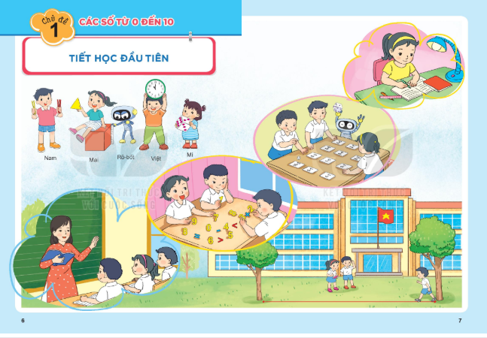
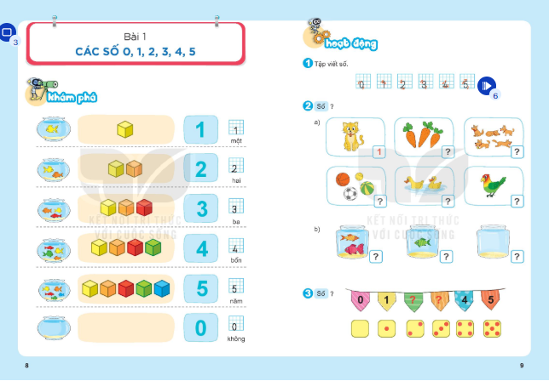
Nội dung mỗi bài học nằm trên 2 trang sách.

Slide 8
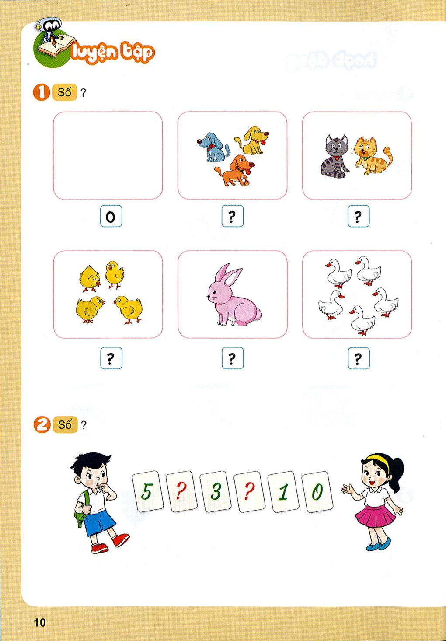
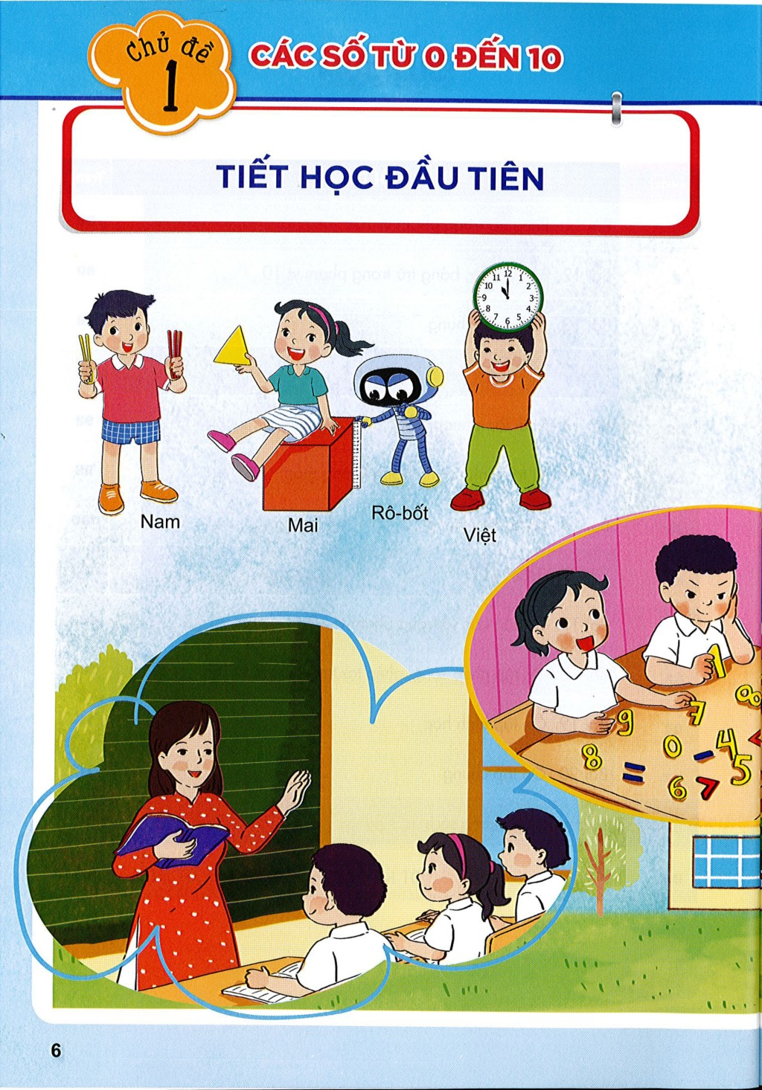
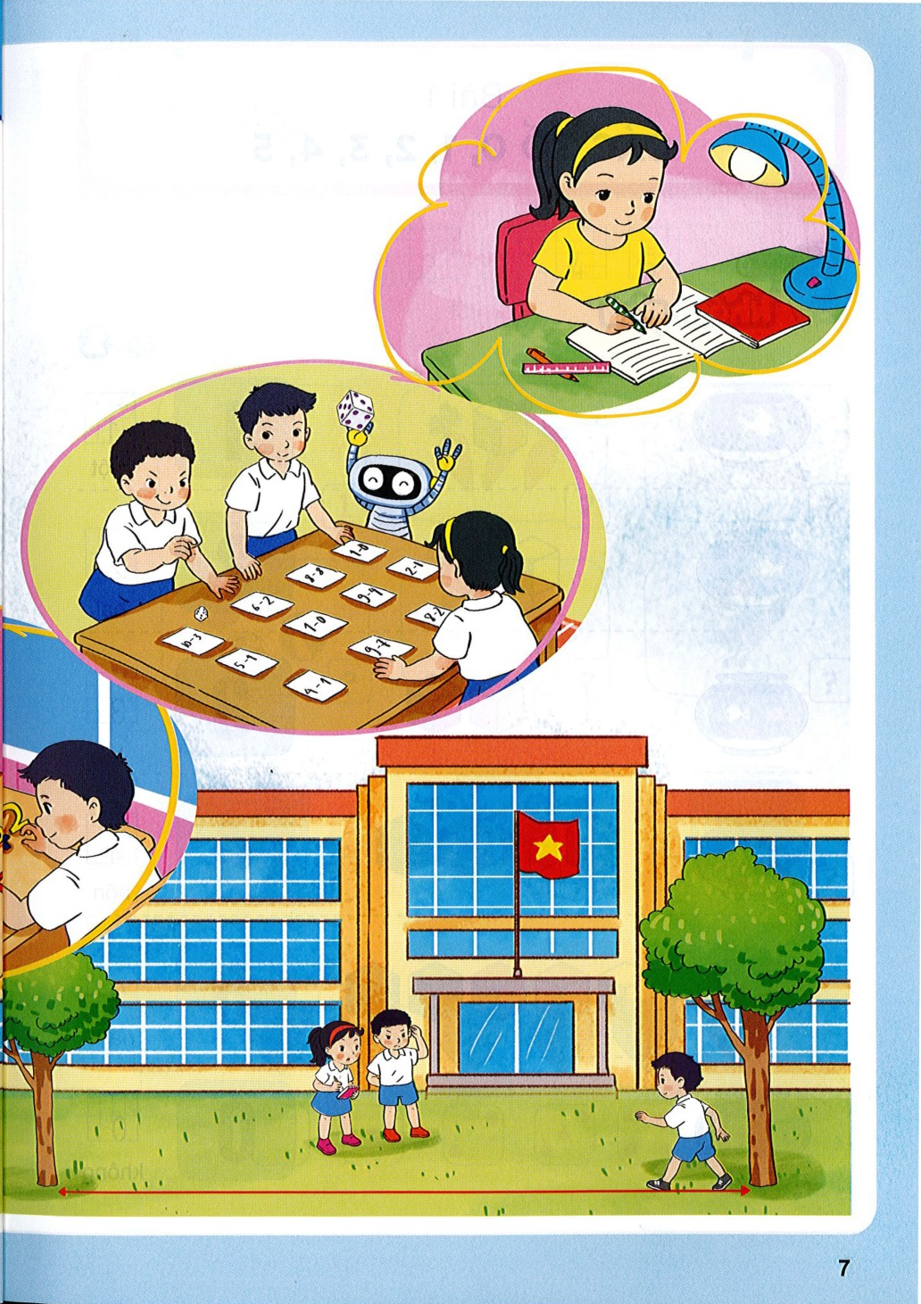
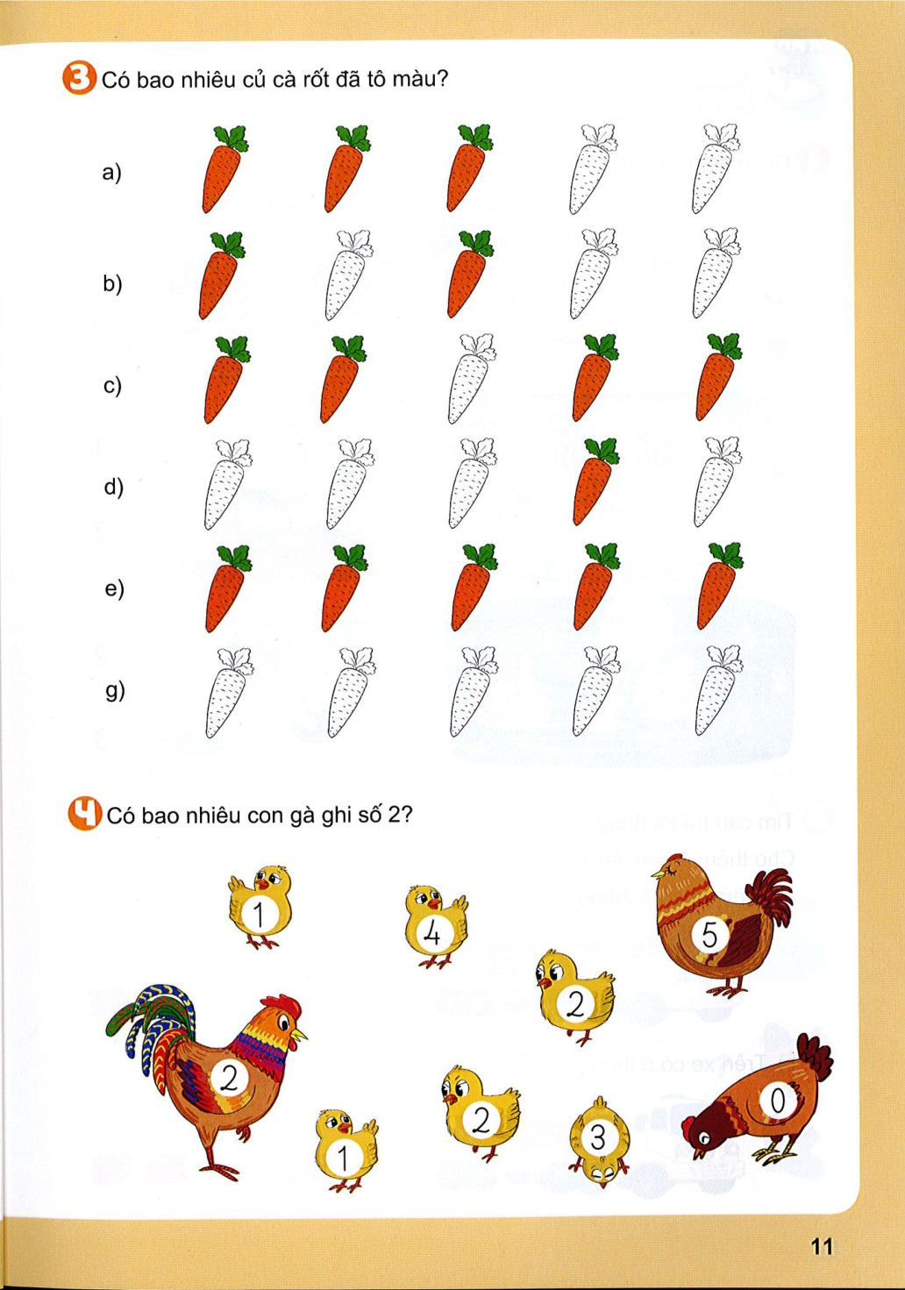
Trang
Trang

Slide 9
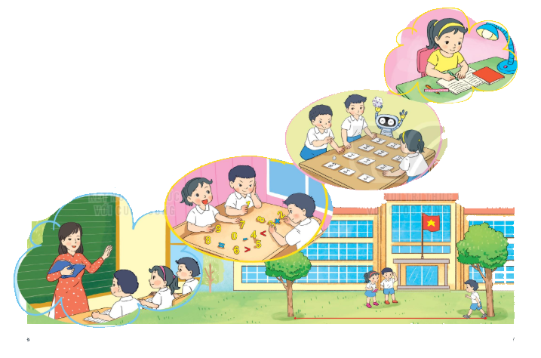




Tiến trình bài học gồm 4 bước.
?
?
?
?
Notes:
1. Giới thiệu 4 hoạt động trong tiết học Toán. GV nói luôn từng hoạt động HS sẽ làm những gì.

Slide 10
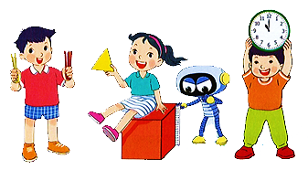

Nhân vật đồng hành
?
Rô-bốt
Việt
?
Mai
?
Nam
?
Mi
?
Notes:
Giới thiệu nhân vật đồng hành

Slide 11
CỦNG CỐ
THỰC HÀNH
BỘ ĐỒ DÙNG HỌC TOÁN

Slide 12

3

Slide 13
5

Slide 14

Có bao nhiêu chiếc bánh quy?
4

Slide 15
DẶN DÒ
Xem lại bài đã học
Hoàn thành bài…
Chuẩn bị bài mới:
Bài 1: Các số 0, 1, 2, 3, 4, 5

